Slide 1
0
2
0
2
web应用程序开发项目之“去哪网”总结汇报
组长：梁逸飞
小组成员：赵佳宾、王永壮、薛璞、黎子梁

Slide 2
目录
CONTENTS
1
2
3
4
成员分工
项目概述
功能介绍
总结收获

Slide 3
1
成员分工

Slide 4
1
成员分工
在线支付：
梁逸飞
组长（组员A）
实现生成订单 、实现订单当面付
实现会员的注册和登录
表单异步验证、我的收藏
赵佳宾
组员B
会员管理：
首页展示：
王永壮
组员C
首页轮播图、首页分类数据
薛璞
组员D
旅游线路：
旅游线路搜索、旅游线路详情
黎子梁
组员E
线路收藏：
旅游线路收藏、收藏排行榜

Slide 5
2
项目概述

Slide 6
2-1
项目介绍
本次实训项目为去哪儿网web实训，目的是实现一个符合企业需求，能满足用户需求进行信息管理统计分类功能的系统。浏览该网站的人员可以查询旅游线路信息以及通过支付宝当面付对喜欢的旅游线路进行下单购买。

Slide 7
2-2
项目功能
20%
20%
20%
20%
20%
会员管理
首页展示
旅游线路
线路收藏
在线支付

Slide 8
3
功能介绍

Slide 9
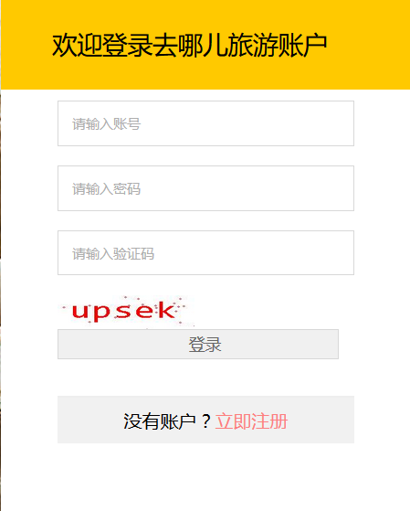
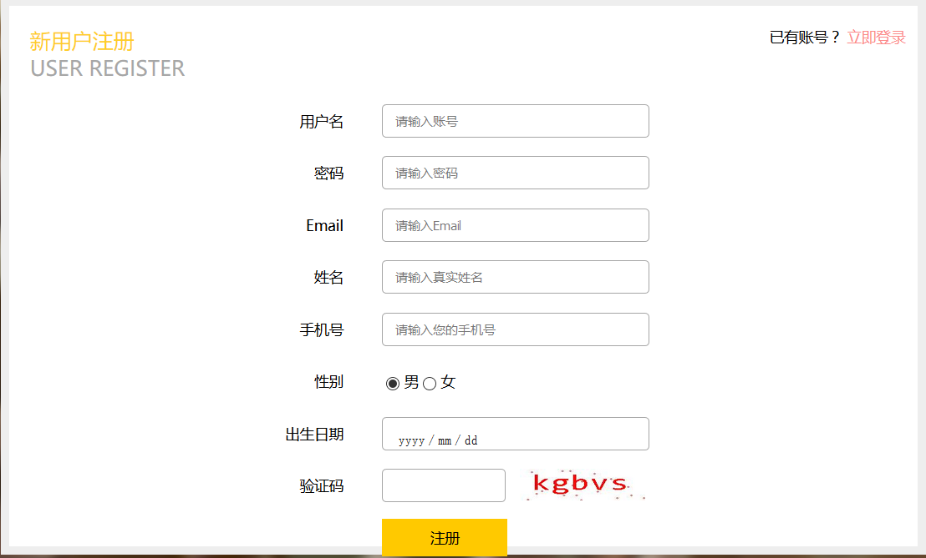
3-1
注册与登陆
注册
登录

Slide 10
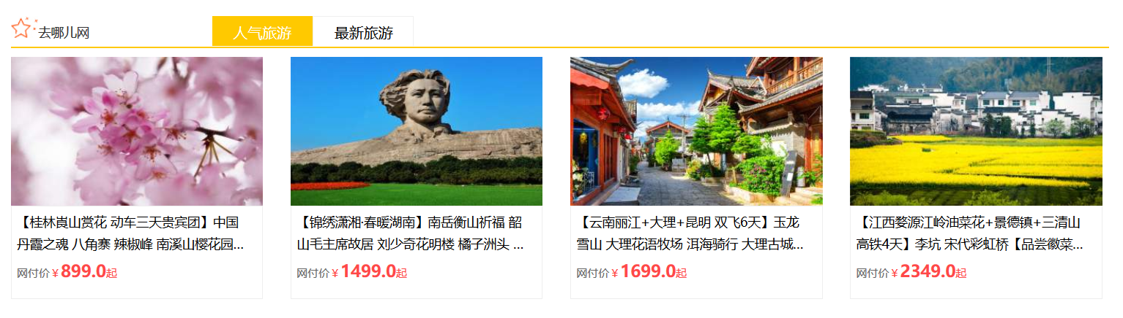

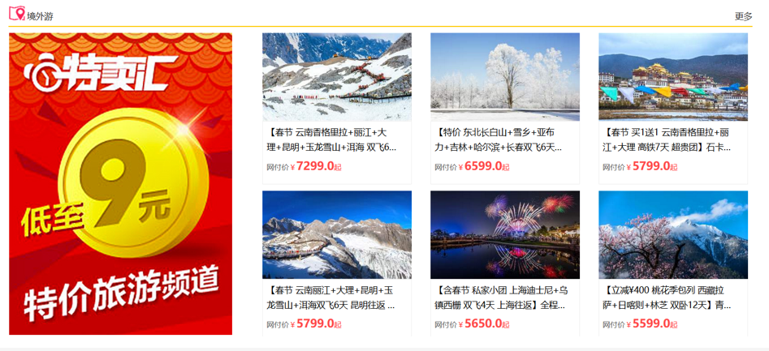
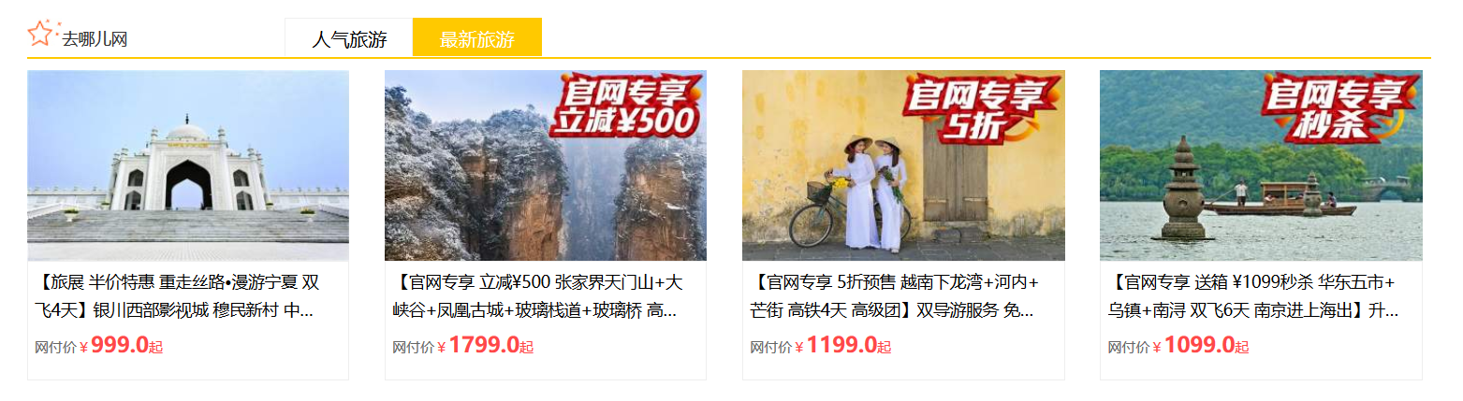
3-2
首页展示

Slide 11
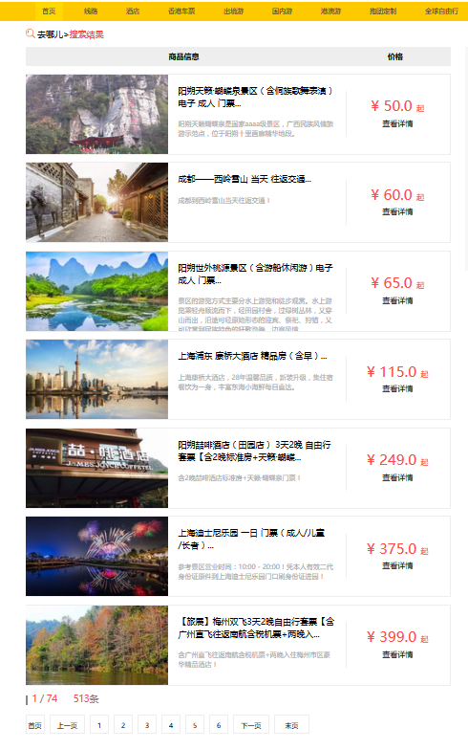
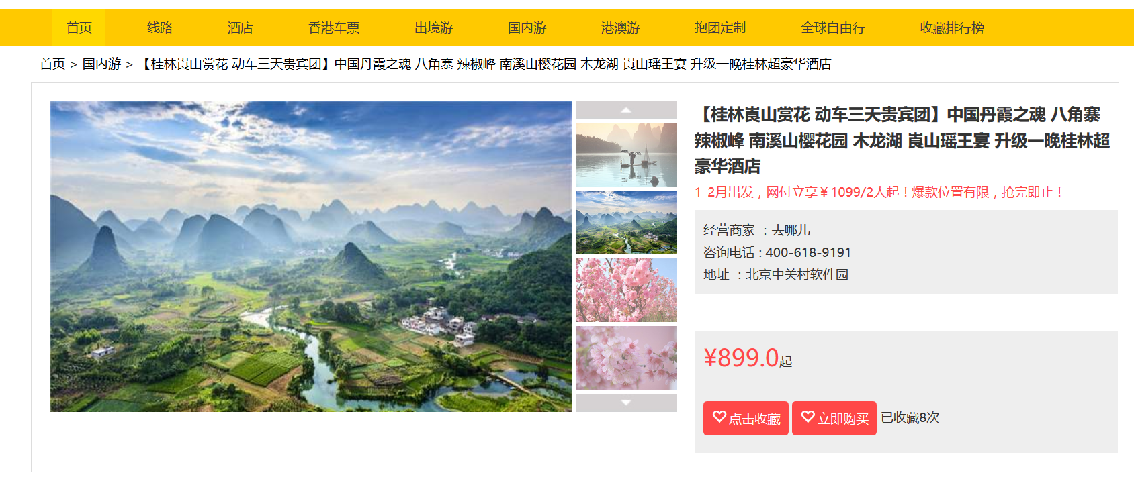
3-3
路线查询与路线详情

Slide 12
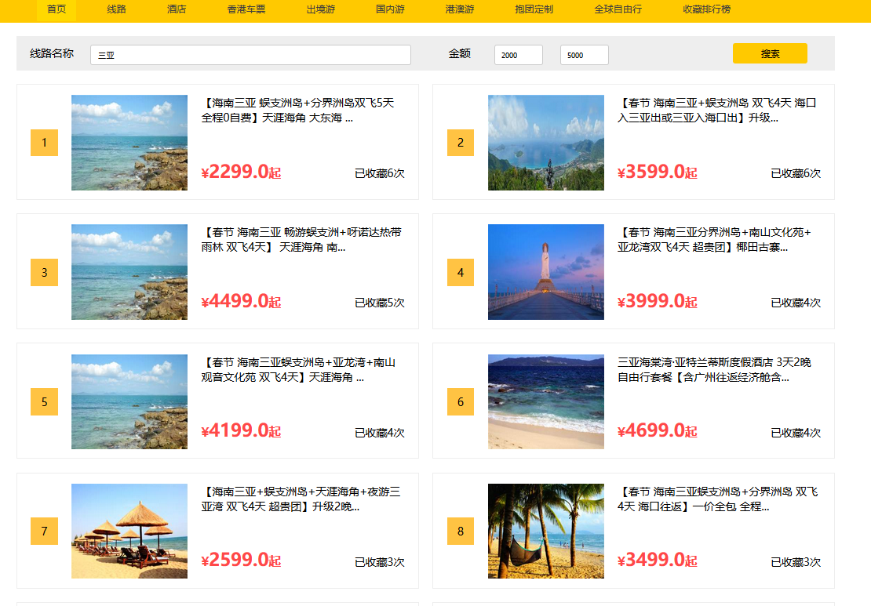
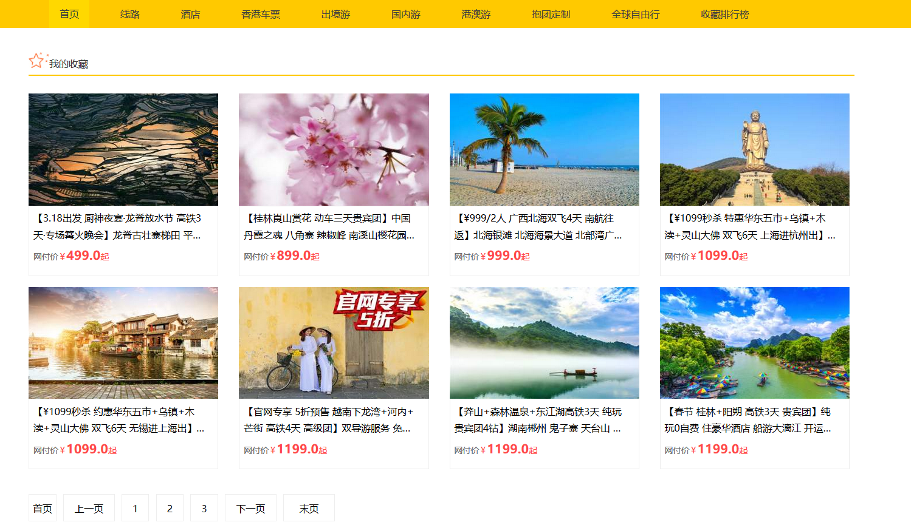
3-4
线路收藏和收藏排行榜

Slide 13
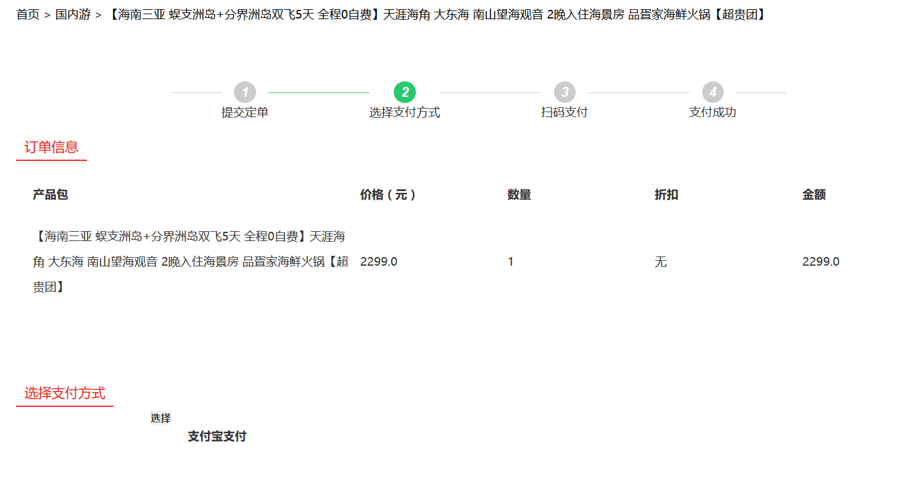
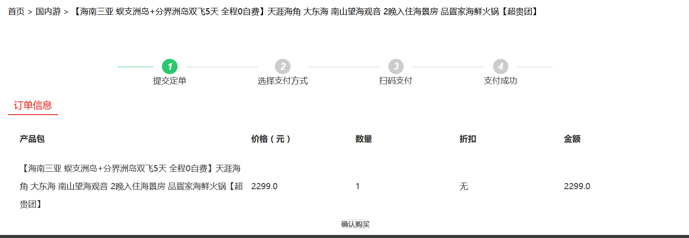
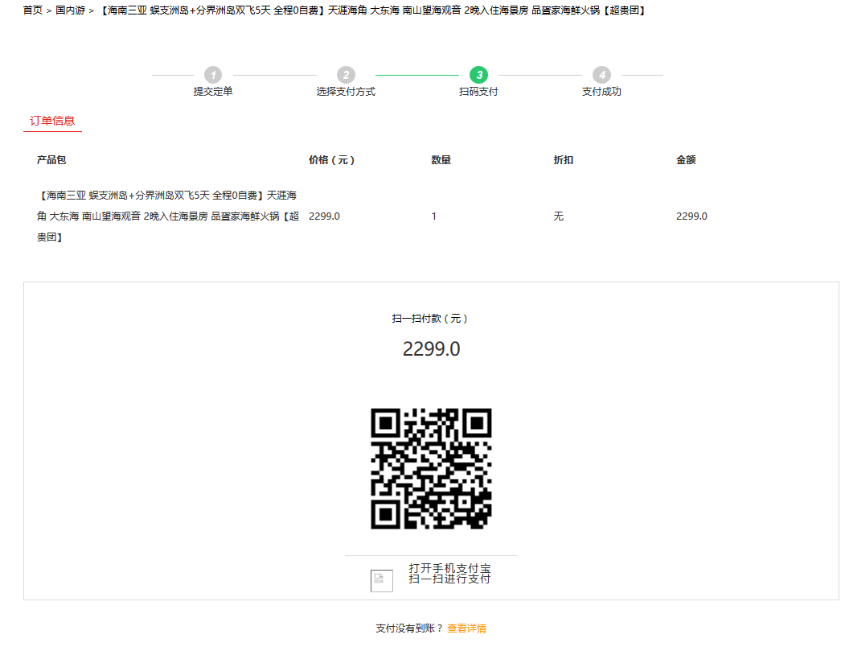
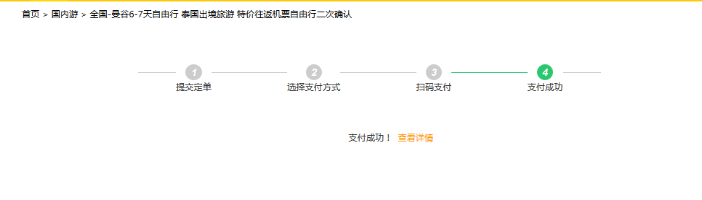
3-5
在线支付

Slide 14
3-6
安全性分析
1、用户资源保护：使用过滤器，未登录时点击收藏和购买会跳转到登录界面
2、防止恶意注册：验证码验证
3、数据库中用户密码保护：保存“盐”（随机数）和SHA256加密后的密码
4、防SQL注入：使用SQL预编译
5、用户支付：实现支付宝二维码当面付在APP上确认用户信息
6、Https协议启用：使用数字证书与域名绑定，使浏览器得到信任

Slide 15
4
总结收获

Slide 16
4-1
总结收获
25%
25%
设计能力
编程能力
工程项目尽管拆分成各部分让各成员完成，但每部分都需要从用户角度精心的思考与设计
每个功能的实现都需要扎实的编程基础来支撑，会极大地提高编程能力
软件工程开发能力
25%
25%
实现每个功能的代码不可能一蹴而就，需要经过成百上千的报错调试才能成功
我们终究是一个团队，最终工程需要团队成员合理分工完成各部分并一起整合
团队协作能力
调试能力

Slide 17
4-2
致谢
项目的成功完成
指导老师耐心和细心的指导
刨根问底的学习探索精神
团队成员的合作
100%
40%
30%
+
30%
+
=
感谢学校给予的机会
以及学佳澳老师对我们指导与帮助

Slide 18
0
2
2
0
感谢聆听

